Slide 1


Slide 2
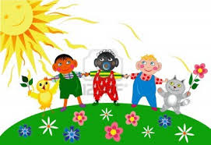
………-уважение, принятие людей,
какими бы отличными от нас они
не были.

Slide 3
….современным-…. толерантным!

Slide 4
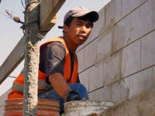
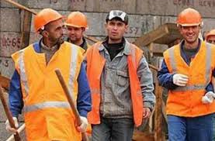

Slide 5
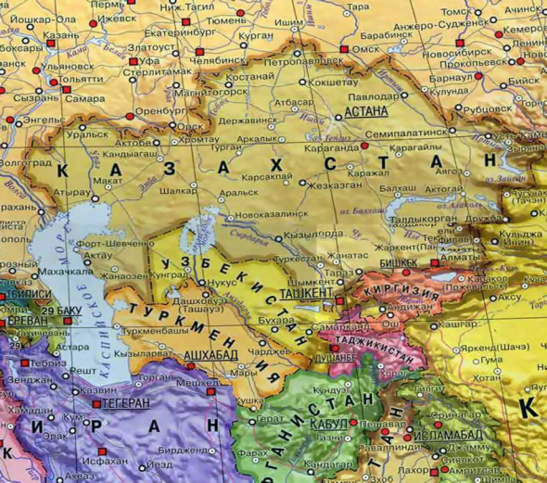
Карта Узбекистана

Slide 6
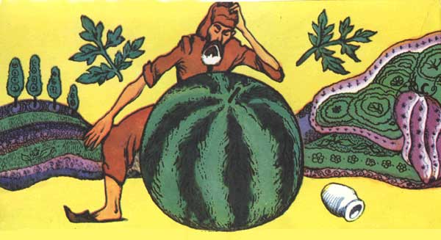
Три арбузных семечка

Slide 7

Наша тюбетейка
Наши детки на кроватках крепко-крепко спали.
Наши детки утром рано быстро-быстро встали.
Наши детки тюбетейку и иголку брали.
Наши детки тюбетейку шили – вышивали.
Наши детки тюбетейку дружно надевали.
И на празднике веселом вместе танцевали.

Slide 8
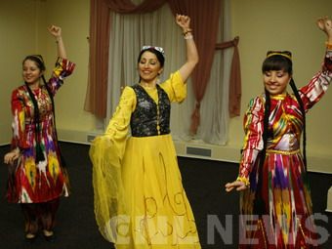
Узбекский танец

Slide 9
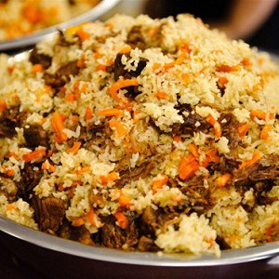
Узбекское блюдо

Slide 10
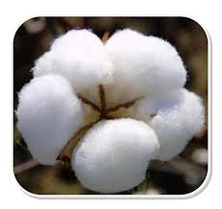
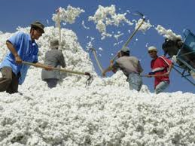
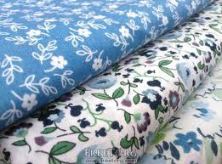
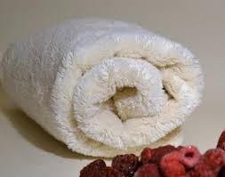
Хлопок

Slide 11



Алишер Навои
Низамаддин Мир Алишер Навои (1441-1501) – выдающийся узбекский поэт, убежденный гуманист, мыслитель, государственный деятель
Амир Темур - Тамерлан
Тимур ибн Тарагай Барлас, Тамерлан, Амир Темур (1336–1405) – великий среднеазиатский правитель, полководец
Авиценна (Абу Али Ибн Сино)
Абу Али Хусейн ибн Абдаллах ибн Си́на, латинизированная форма - Авиценна (980-1037) - ученый-энциклопедист, врач, философ, музыкант и поэт.

Slide 12
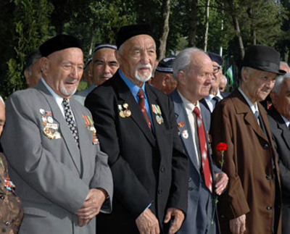
Герои Узбекистана
Раджабов Нарзи. Родился в 1924 году в кишлаке Хазарма Бухарской области. Узбек. В Советскую Армию призван Свердловским райвоенкоматом Бухарской области в 1942 году. Рядовой, пулеметчик 3-й стрелковой роты 818-гострелкового полка 21-й стрелковой дивизии.
За стойкость и мужество в бою, Указом Президиума Верховного Совета СССР от 13 октября 1944 года красноармейцу Раджабову Нарзи было присвоено звание Героя Советского Союза. 24 сентября отважный воин погиб на молдавской земле.

Slide 13

Руки твои сильные
Ты защити слабого
Мысли твои верные
Ты научи глупого
Глаза твои, твоя душа
Добрая и чистая
Дари ее тому
Кому больно одному
Твори добро на всей земле
Твори добро другим во благо
Не за красивое спасибо
Услышавшего тебя рядом
Твори добро на всей земле
Твори добро другим во благо
Не за красивое спасибо
Услышавшего тебя рядом

